Slide 1


Slide 2
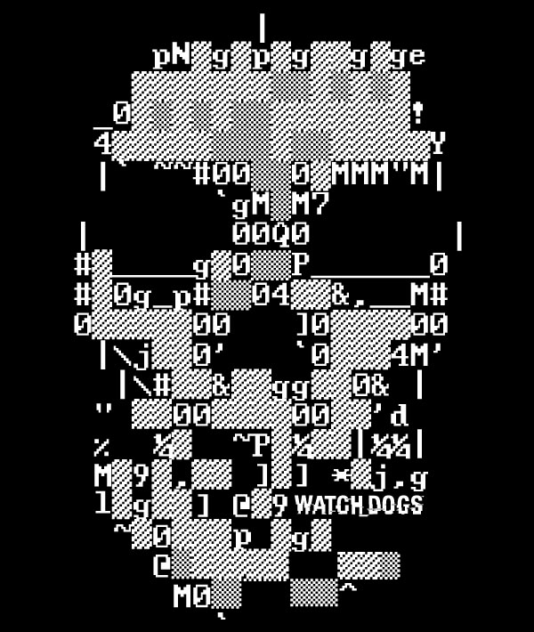
Pentest
Test de intrusión
Son las pruebas que se realizan a un sistema con el objetivo de evaluar sus líneas de defensa.
Extraer información
Determinar la posibilidad de la denegación de servicio.
Detectar vulnerabilidades no conocidas.

Slide 3
Pentest
Test de intrusión
Los alcances de un pentest se deben negociar con el cliente. Existen tres tipos de análisis que dependen de la cantidad de información que se tenga del objetivo
Caja negra
Caja blanca
Caja gris

Slide 4
Pentest
Metodologías de pentest
National Institute of Standars and Technology (NIST).
https://csrc.nist.gov/Publications
http://nvlpubs.nist.gov/nistpubs/Legacy/SP/nistspecialpublication800-115.pdf
Open Web Application Security Project (OWASP)
Open Source Security Testing Methodology Manual (OSSTMMM)

Slide 5
Pentest
Reconocimiento: obtener información del objetivo. Pasivo, no hay interacción, es decir, la información se puede obtener de medios externos. Activo, se interactúa con el objetivo, por ejemplo, ingeniería social.
Enumeración: el objetivo es hacer un mapeo de la arquitectura del objetivo ya sea utilizando herramientas como Nmap y hping3.

Slide 6
Pentest
Análisis: reconocimiento de las vulnerabilidades. Algunas herramientas, Nmap, Nessus, Acunetix, AppScan.
Explotación: se utilizan exploits contra los servicios y aplicaciones vulnerables detectados en las previas etapas. Elevación de privilegios e intentar mantener el acceso (por ejemplo, backdoors, rootkits)

Slide 7
Pentest
Documentación: Se describen paso a paso el proceso realizado y los resultados obtenidos. Finalmente, el documento debería tener los consejos para dar solución a las vulnerabilidades detectadas y cómo mejorar la línea de defensa del sistema.

Slide 8
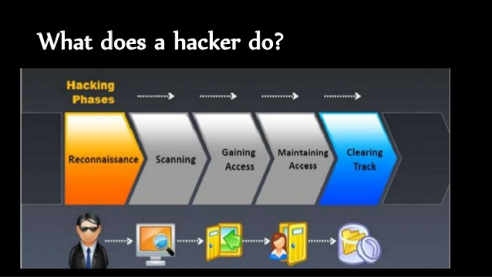

Slide 9
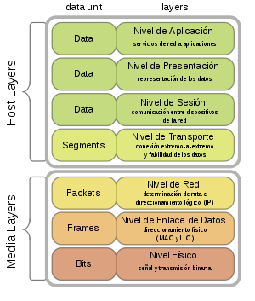
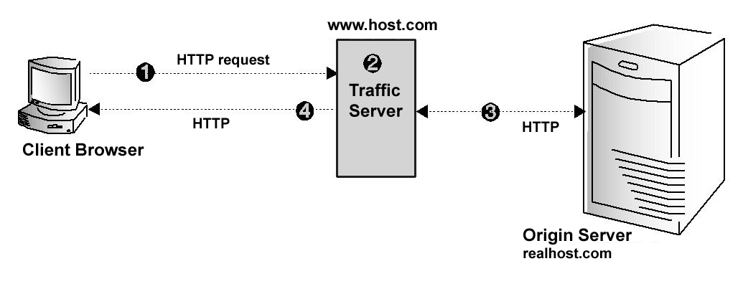
HTTP
HyperText Transfer Protocol, es un protocolo de la capa de aplicación del modelo OSI

Slide 10
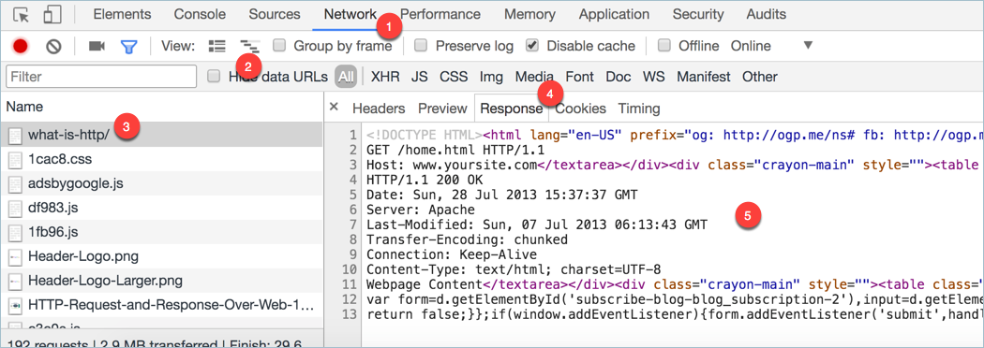
HTTP

Slide 11




Slide 12

Distribución de ciberseguridad

Slide 13

Distribución de ciberseguridad
Debian distribution
Developed by Offensive Security
Version 2018.1
Site

Slide 14
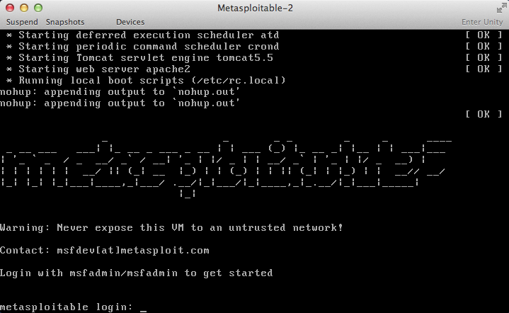
Entornos básicos de pruebas
Se recomienda trabajar en modo host only, es decir, aislar la máquina virtual de cualquier red externa.

Slide 15
Workshop

Slide 16
Bibliografía
Ramos, Antonio., Barberto, C. Marugan, D., & Gonzáles I. Hacking y seguridad de páginas web

Slide 17
Imágenes
https://www.slideshare.net/arohan6/ethical-hacking-64018689
https://mobile.alphacoders.com/d_161/wallpaper/630507/Video-Game-Watch-Dogs-Wallpapers
https://docs.trafficserver.apache.org/en/5.3.x/admin/reverse-proxy-http-redirects.en.html
https://es.wikipedia.org/wiki/Modelo_OSI
https://www.webnots.com/what-is-http/

Slide 18


